Slide 1
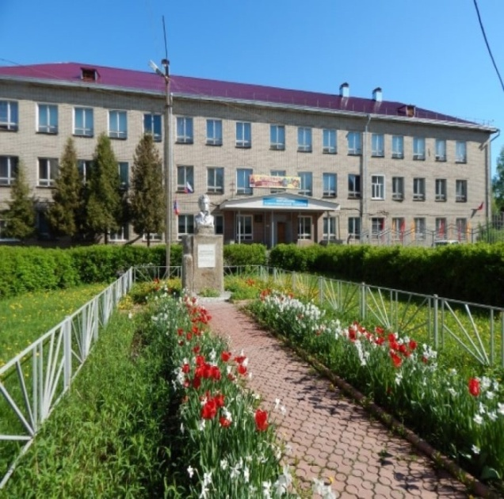
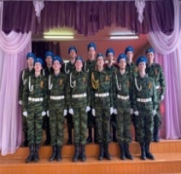
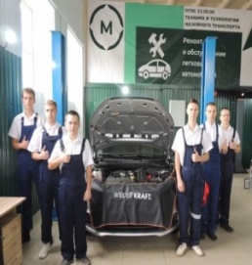
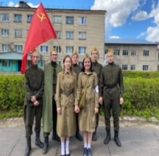
Документы для поступления
Контрольные цифры приёма
№ | Специальность/ профессия | Код специальности профессии | Количест. мест очное
1 | Сетевое и системное администрирование | 09.02.06 | 25
3 | Профессиональное обучение (повар. и конд. дело) | 44.02.06 | 25
4 | Эксплуатация беспилотных авиационных систем | 25.02.08 | 25
5 | Специальность "Техническая эксплуатация подвижного состава железных дорог" | 23.02.06 | 20
6 | Мастер по изготовлению швейных изделий | 29.01.33 | 25
7 | Мастер общестр. работ | 08.01.27 | 25
8 | Мастер по ремонту и обслуживанию автомобилей | 23.01.17 | 25
9 | Электромонтёр по ремонту и обс-ю электрооборудования | 13.01.10 | 25
10 | На платной основе Экономика и бухгалтерский учет | 38.02.01 | 25
1.Заявление на имя директора;
2.Документ об образовании;
3.Копия паспорта;
4.Копия страхового свидетельства;
4.Фотография 3*4 (4 штуки);
5.Медицинская справка Ф№086у.
Для оформления личного дела
6.Копия ИНН;
7.Карта проф. прививок;
8.Сертификат прививок
Шарьинский
Политехнический техникум
Сделай
правильный выбор!
Наш адрес: 157505, Костромская область,
г. Шарья, ул.имени 50-летия Советской власти,д.7
Проезд автобусом: 9,10,61,2
Телефоны для справок: тел.факс 8(49449)5-40-14
E-mail: sharya.ptt@org.kostroma.gov.ru
Директор : Груздева Раиса Ивановна
Тел.8(49449) 5-44-23
8-915-921-89-94
Лицензия на осуществление образовательной деятельности:
№61-16П от 17 марта 2016 года,
Серия 44Л01 №0000888
https://vk.com/politeh44
ПРИГЛАШАЕТ
АБИТУРИЕНТОВ
НА 2025 – 2026
УЧЕБНЫЙ ГОД
Шаблоны презентаций с сайта presentation-creation.ru

Slide 2
Среднее профессиональное образование
Профессиональное обучение
очная форма | Программа подготовки специалистов среднего звена на базе 9 классов
 | 1 | Профессиональное обучение Квалификация: мастер производственного обучения, специалист по поварскому и кондитерскому делу | Срок обучения 3 года 10 месяцев 2 года 10 месяцев
 | 2 | Техническая эксплуатация подвижного состава железных дорог Квалификация: техник, слесарь по ремонту подвижного состава
 | 3 | Сетевое и системное администрирование Квалификация: сетевой и системный администратор
 | 4 | Эксплуатация беспилотных авиационных систем Квалификация: оператор беспилотных летательных аппаратов
 | 5 | на коммерческой основе Экономика и бухгалтерский учет Квалификация: бухгалтер | Срок обучения 2 года 10 месяцев
 | Программа подготовки квалифицированных рабочих и служащих на базе 9 классов
 | 1 | Мастер по изготовлению швейных изделий Квалификация: Мастер по изготовлению швейных изделий | Срок обучения 1 года 10 месяцев
 | 2 | Мастер по ремонту и обслуживанию автомобилей Квалификация: слесарь по ремонту автомобилей, водитель
 | 3 | Мастер общестроительных работ Квалификация: Мастер общестроительных работ( сварщик, каменщик)
 | 4 | Электромонтёр по ремонту и обслуживанию электрооборудования Квалификация: Электромонтёр по ремонту и обслуживанию электрооборудования
заочна форма | Программа подготовки специалистов среднего звена на базе 11 классов
 | на бюджетной основе
 | 1 | Эксплуатация и обслуживание многоквартирного дома Квалификация: техник | срок обучения 2 года 5 месяцев
Программа профессиональной подготовки для учащихся школ (9-10 классов)
1 | Специалист по эксплуатации беспилотных авиационных систем | срок обучения 8 -10 месяцев | очно-заочная форма обучения (вечерняя)
2 | Водитель мототранспортных средств (категория А1)
Программа профессиональной подготовки для лиц с ОВЗ, не имеющих основного общего образования
 | Швея Слесарь-ремонтник | срок обучения 1 год 10 месяцев | очная форма обучения
Профессиональная подготовка,
Повышение квалификации
Вечерние курсы:
Водитель категории В;
Тракторист категории С,Е;
Водитель погрузчика;
Сварщик;
Электромонтёр;
Помощник машиниста локомотива;
Пользователь ПК;
Портной, закройщик, пэчворк;
Повар, кондитер, пекарь,
Парикмахер, визажист, коррекция бровей;
Слесарь РПС;
Слесарь-ремонтник;
Слесарь-электрик;
Переподготовка:
Мастер производственного обучения;
Бухгалтер;
Системный администратор.

Slide 3
ОГБПОУ «Шарьинский политехнический техникум Костромской области»
С сентября 2023 года приглашает учащихся 7-10 классов
на профессиональную подготовку
Парикмахер
Слесарь по ремонту автомобилей
Срок обучения:
8 месяцев
Форма обучения:
очно -заочная
Наш адрес : г. Шарья,
ул. Имени 50-летия Советской власти, д.7
Телефон для справок: 8(49449)5-40-14
8-915-921-89-94
8-910-923-51-55
Найди своё призвание!

